Slide 1
Q1 Konvertor trofaznih tokova snaga: polarne koordinate TPFPC = Three Phase Flow Polar Converter
Anesa Bajramović
Jul, 2026

Slide 2
Sadržaj
Motivacija i cilj projekta
MATPOWER three-phase ulaz
Fazni čvorovi i Ybus matrica
Polarne jednačine i .dmodl model
Implementacija, tesstiranje i zaključak

Slide 3
Zašto je projekat koristan?

Slide 4
Omogućava rad sa nebalansiranim trofaznim sistemima
Omogućava analizu trofaznih sistema po fazama A, B i C.
Formira fazni Ybus sa međufaznim spregama.
Pretvara kompleksne veličine u polarni oblik: modul + ugao.
Polarni oblik direktno prikazuje ono što je važno u mreži: veličinu napona i fazni ugao.
Generiše power-flow jednačine koje dTwin može rješavati.
Automatizuje proces koji bi se ručno pisao sporo i uz greške.

Slide 5
Glavni tok projekta

Slide 6
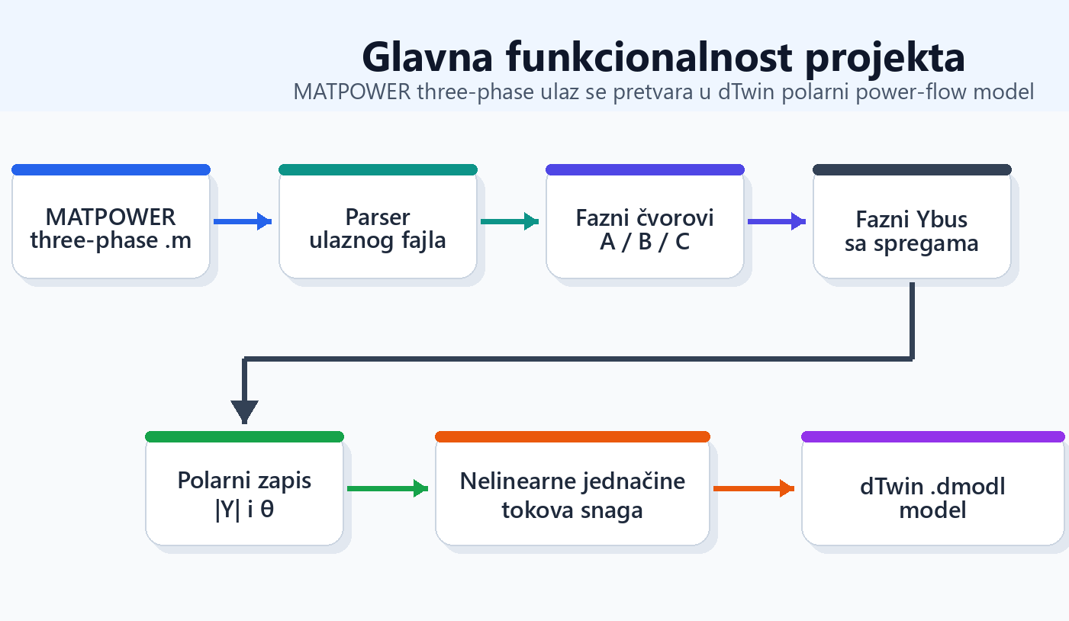

Slide 7
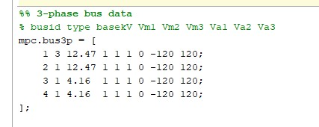
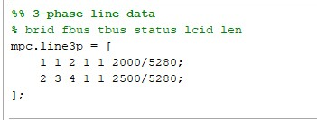
Trofazni MATPOWER ulaz
bus3p: trofazni busovi
line3p: trofazni vodovi
xfmr3p: transformatori
load3p: opterećenja
gen3p: generatori
lc: impedansni podaci vodova

Slide 8
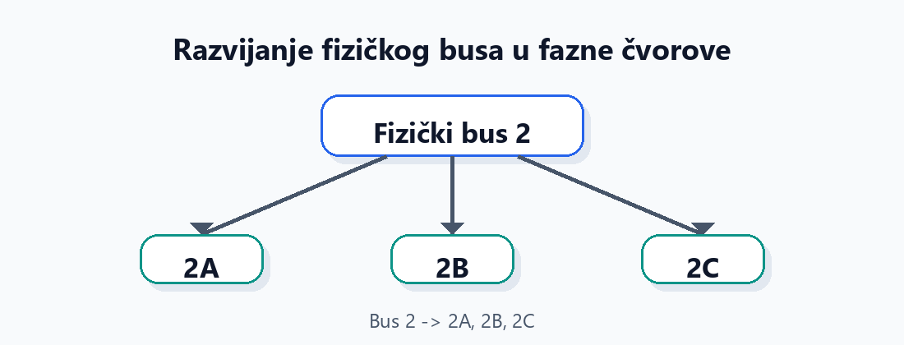
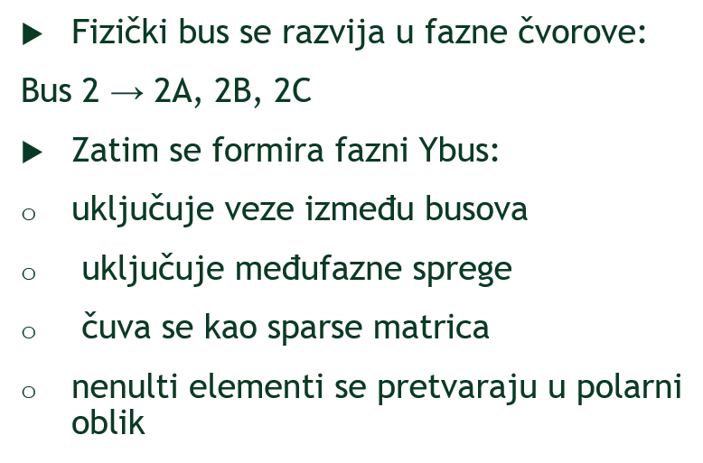

Fazni čvorovi i Ybus

Slide 9
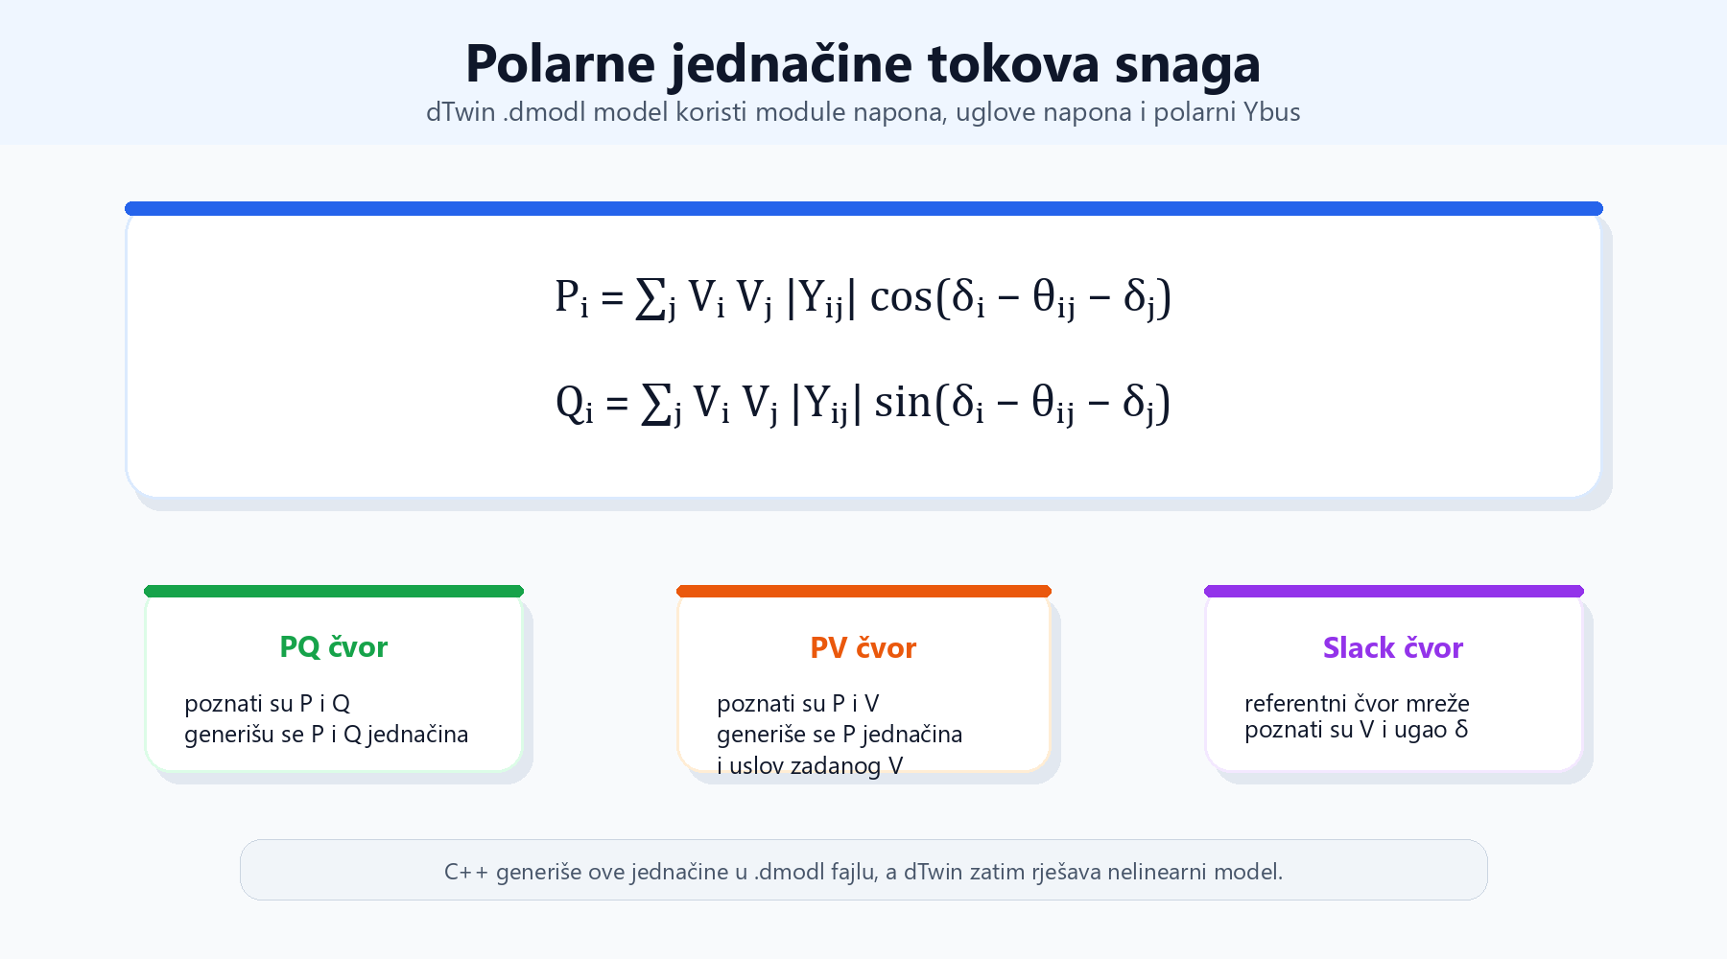

Slide 10
GUI APLIKACIJA I THREADING

Slide 11
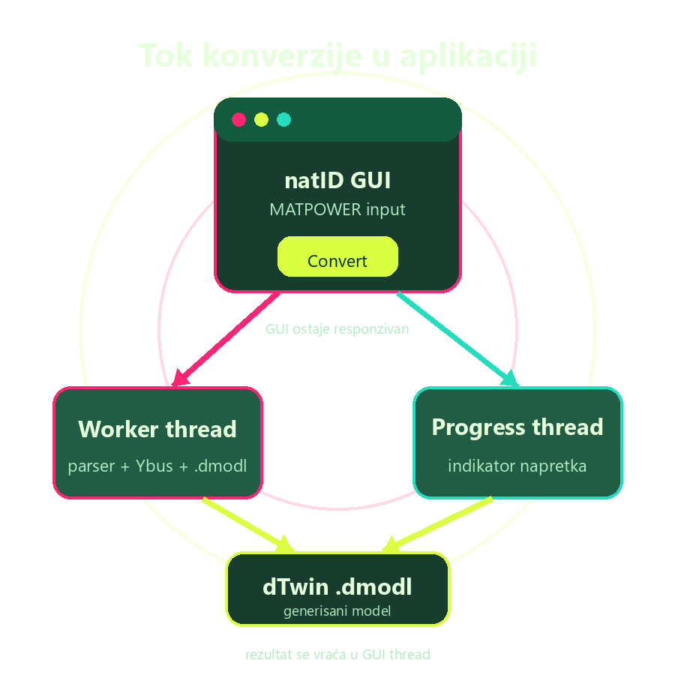
natID GUI omogućava
Izbor MATPOWER .m fajla
Izbor izlaznog .dmodl fajla
Pokretanje konverzije
Prikaz statusa i rezultata
Real-time progress indikator
Threading
Worker thread izvršava konverziju
Progress thread osvježava indikator napretka
GUI thread prikazuje rezultat korisniku

Slide 12
DLL plugin i dTwin integracija
Ordinary DLL plugin:
Izdvaja core konverziju od GUI-a
Eksportuje funkciju: tpfpcConvertMatpowerToDmodl(...)
omogućava pozivanje MATPOWER konverzije iz aplikacije
dTwin import plugin:
Pojavljuje se u dTwin meniu Model -> Import
Naziv: TPFPC MATPOWER Polar PF Converter
Generiše i učitava .dmodl model

Slide 13
Testiranje i zaključak
Test slučaj:
Input: res/t_case3p_a.m
Output: res/t_case3p_a_output.dmodl
Rezultati:
Release ALL_BUILD: OK
MatpowerToDmodlTest: OK
3-phase buses: 4
phase nodes: 12
generators: 1
loads: 1
lines: 2
transformers: 1
Ybus sparse nnz: 78

Slide 14
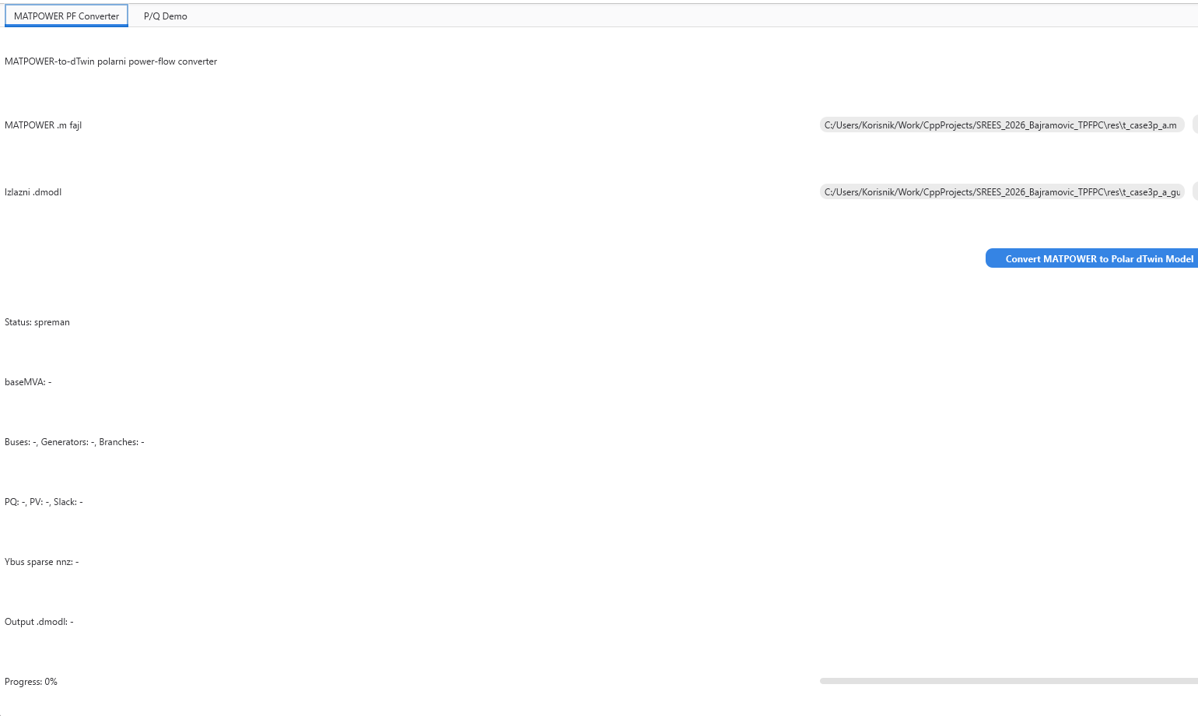

Slide 15
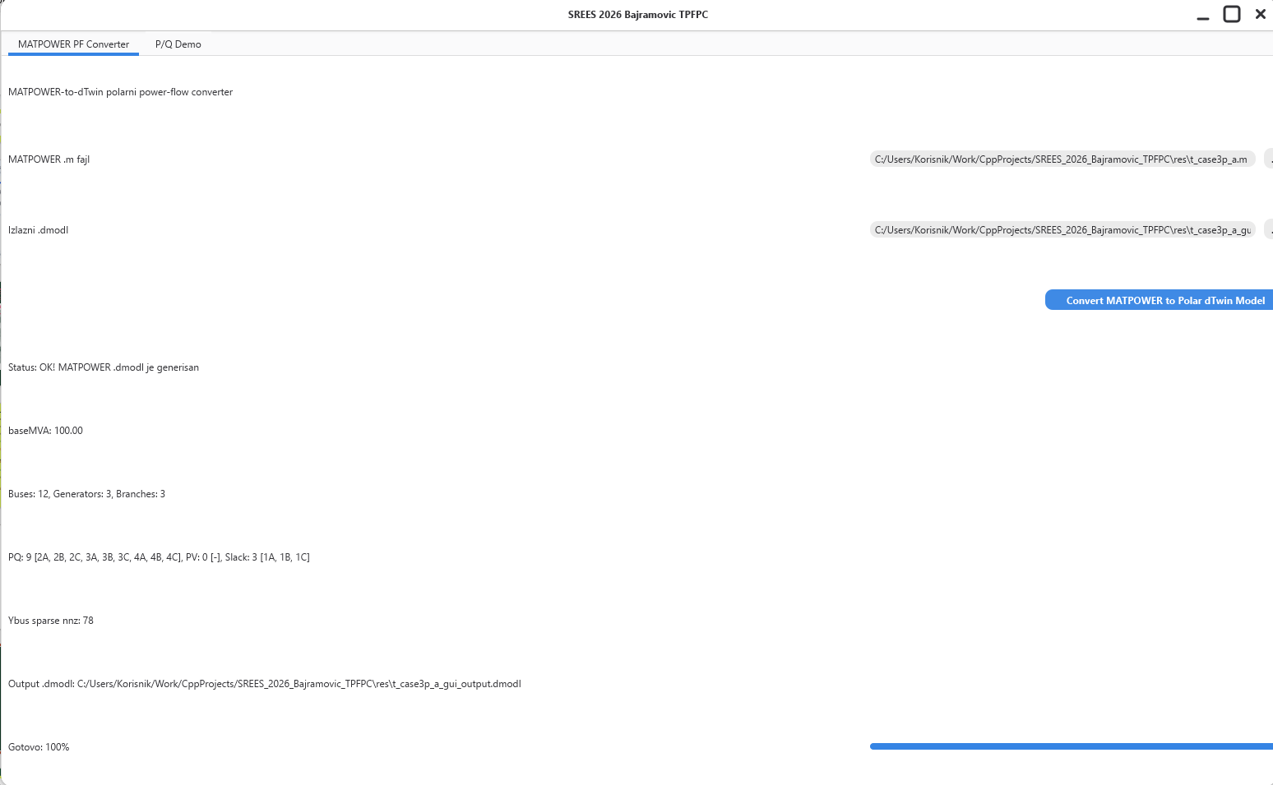

Slide 16
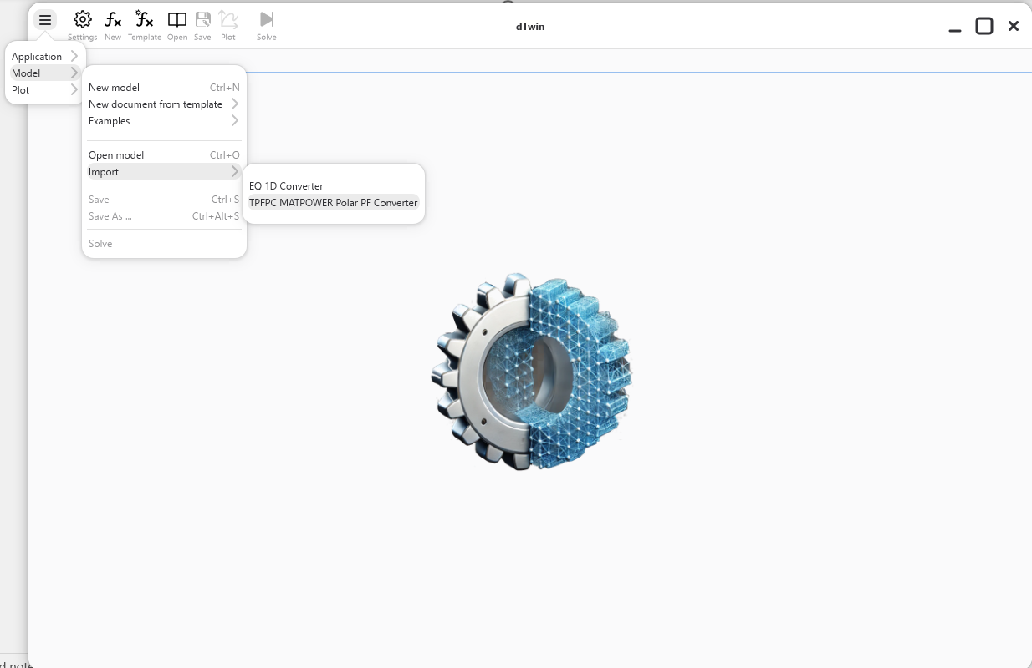
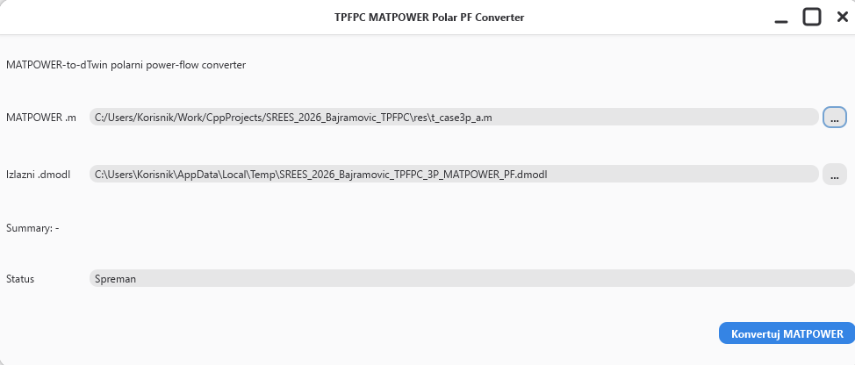

Slide 17
